Slide 1
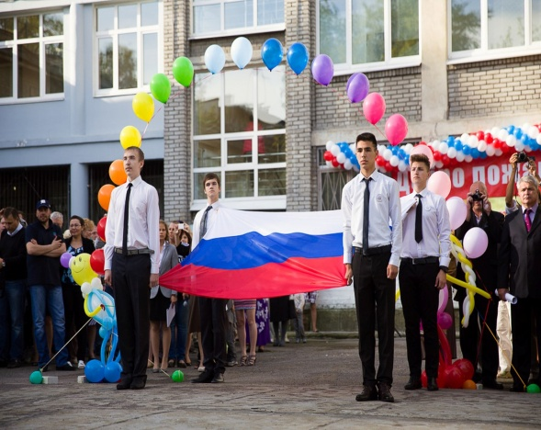
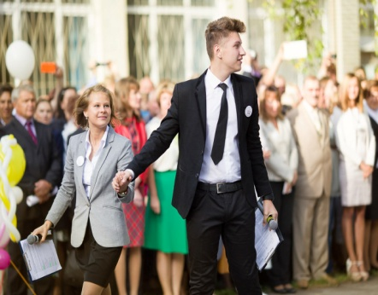
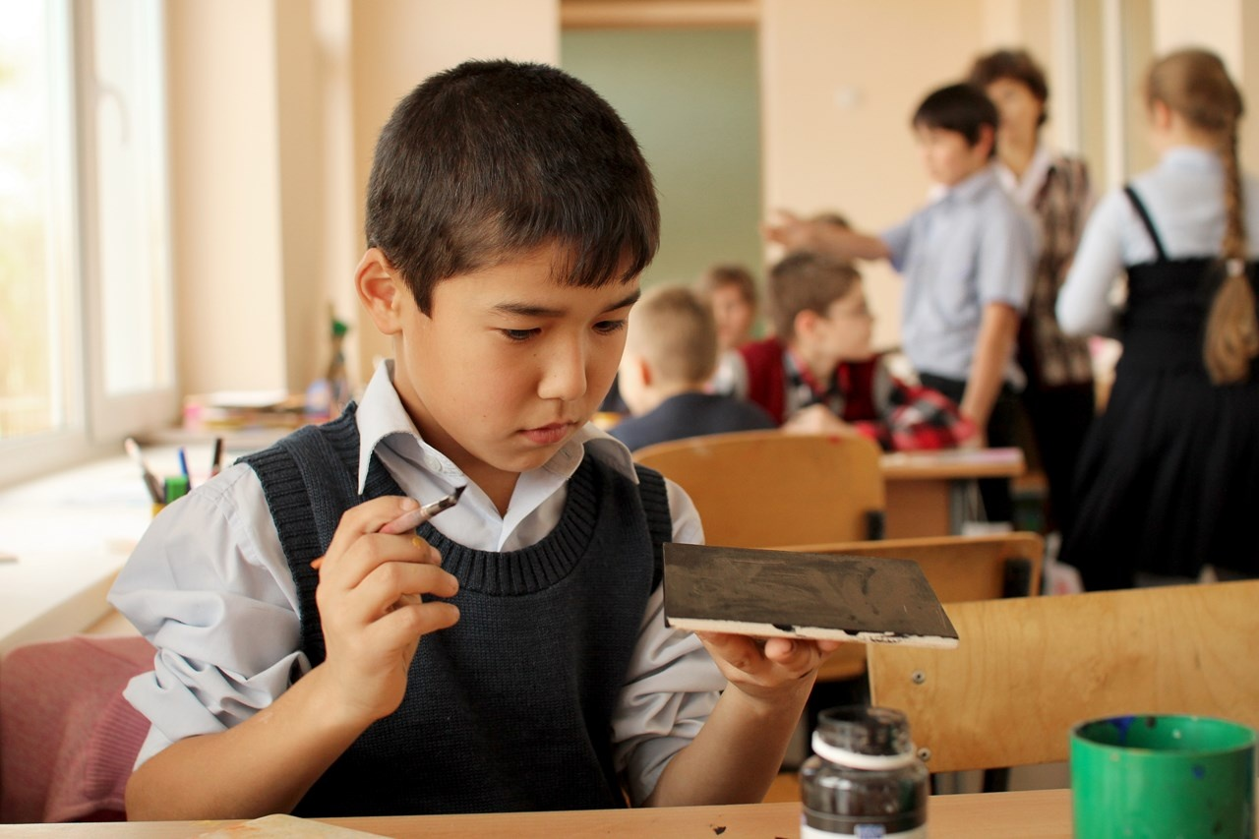
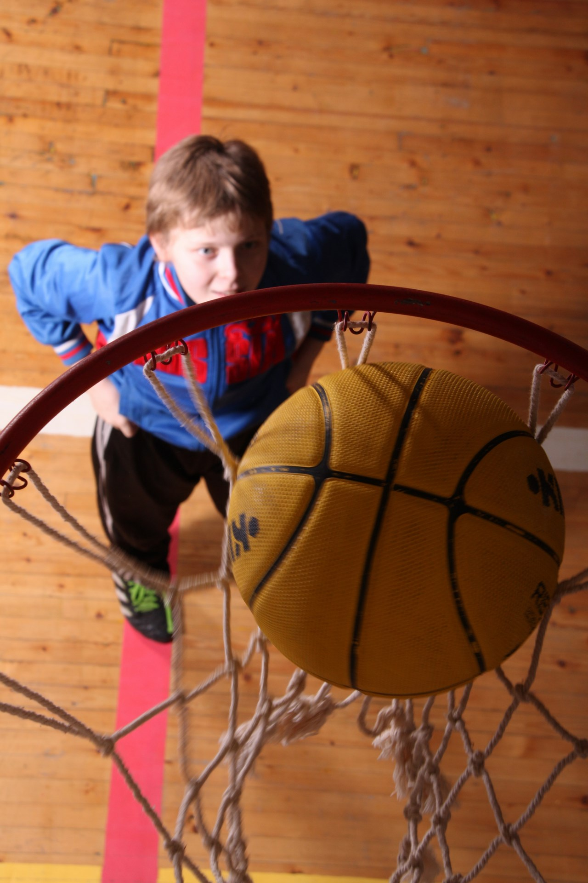
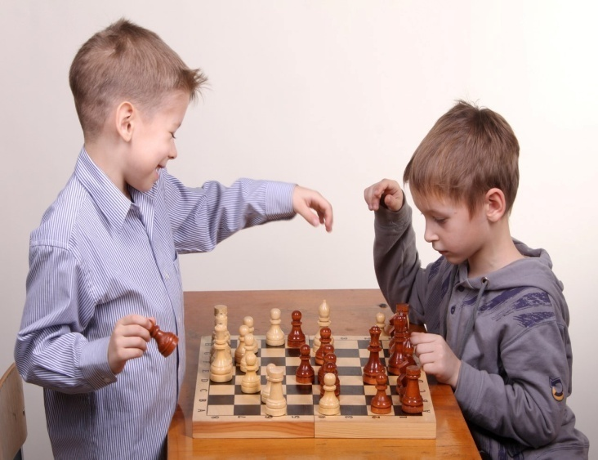
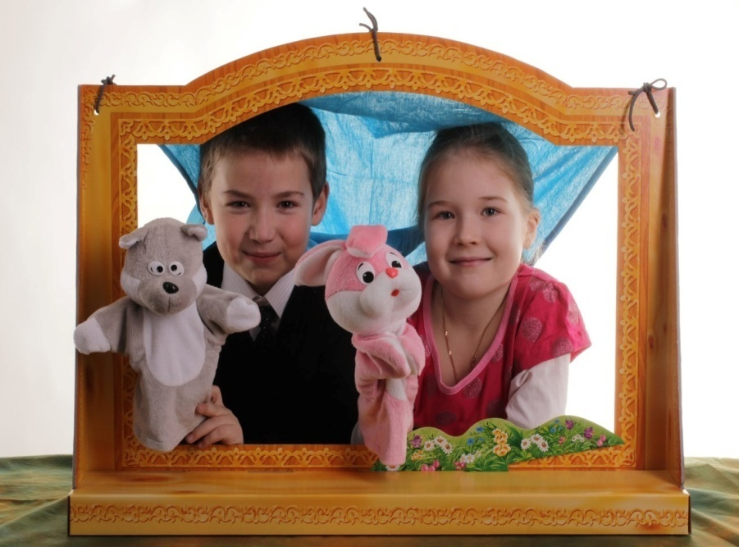
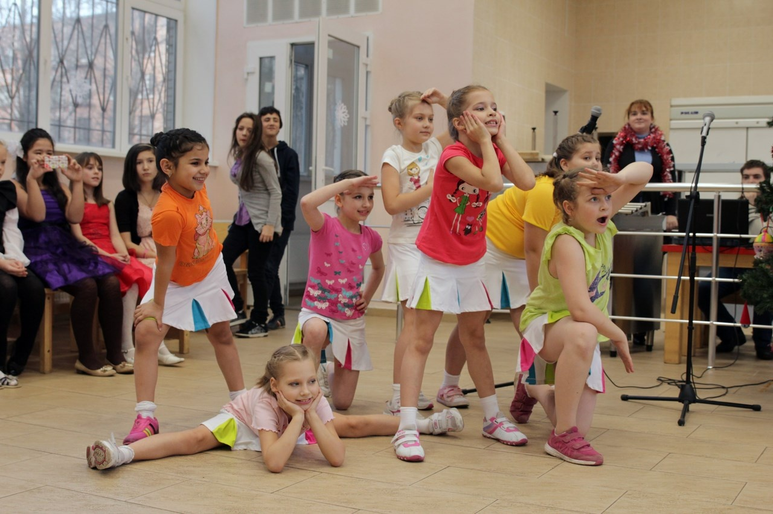
Мы учимся в школе №277!

Slide 2
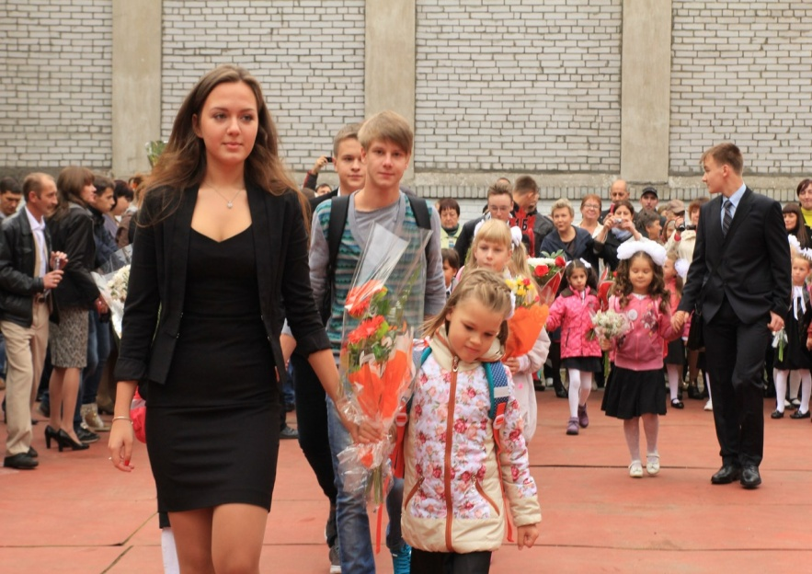
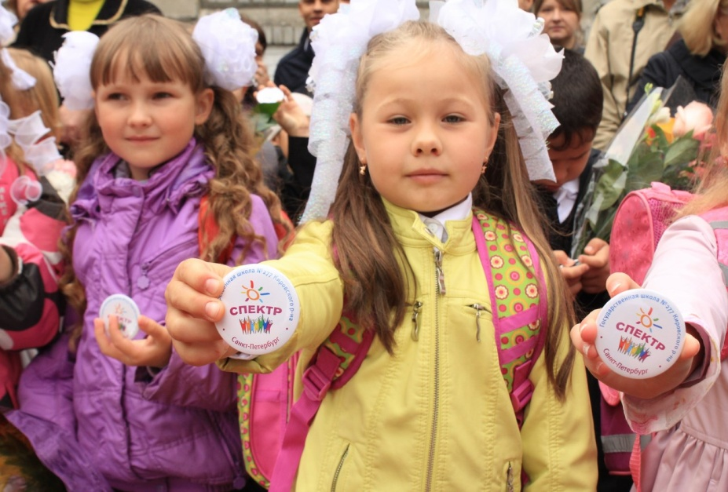
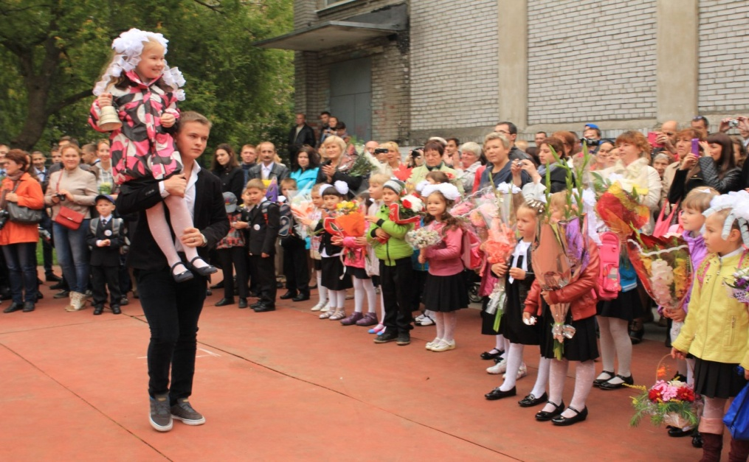
1
общеобразовательный класс наполняемостью 25 человек
2
компенсирующий класс (класс здоровья) наполняемостью до 15 человек
3
класс коррекции 5 вида для детей с нарушением речи (логопедический) наполняемостью 15 человек
4
отделение надомного обучения при наличии рекомендаций к домашнему обучению
5
Альтернативные формы обучения

Slide 3
В ОДОД организуется работа 34 объединений
Физкультурно-спортивная направленность:
«Шахматы», «Путь к здоровью» (адаптивная физкультура с элементами ЛФК), «Флорбол», «Меткий стрелок», «Пинги-Понги» (настольный теннис), «Спортивные игры», «Оранжевый мяч» (баскетбол), «Футбол», «Шаг вперёд» (фитнес-денс), «Спортивные единоборства».
Художественная направленность: «Роспись», «Очумельцы», «Художник», «Полимерная глина», «Домисолька», «Керамическая флористика».
Социально-педагогическая направленность: «Винни-Пух изучает английский язык», «Школьный журналист», «Театральная студия», «Что? Где? Когда?», «Весёлые звуки», «Штриховка и развитие речи», «Буквоеды», «Диалог», «Развивающие игры», «Знайка», «Развивайка», «Грамматика».
Техническая направленность: «Микроша», «Юный программист», «Flash-анимация», «Фотодизайн», «Компьютерная графика».

Slide 4
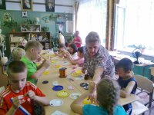
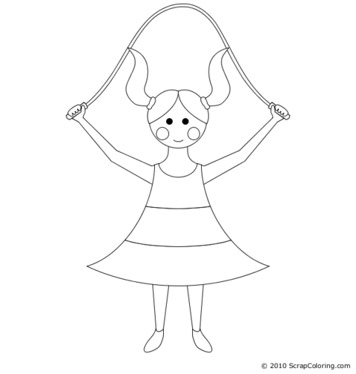
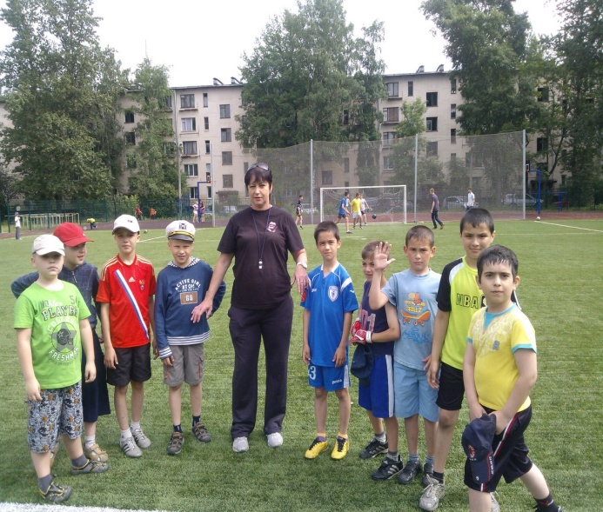
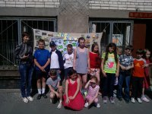
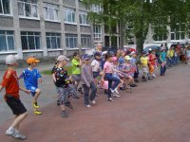
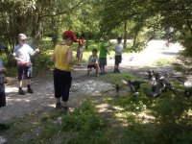
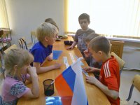
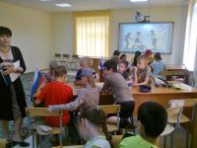
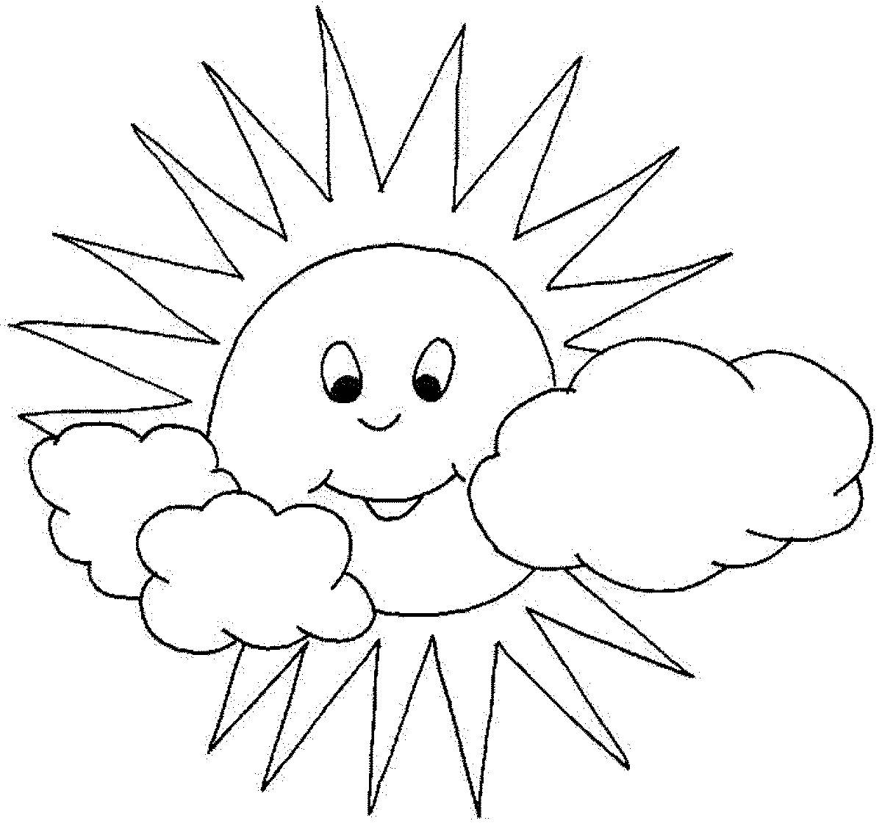
Городской оздоровительный лагерь «Спектр».

Slide 5
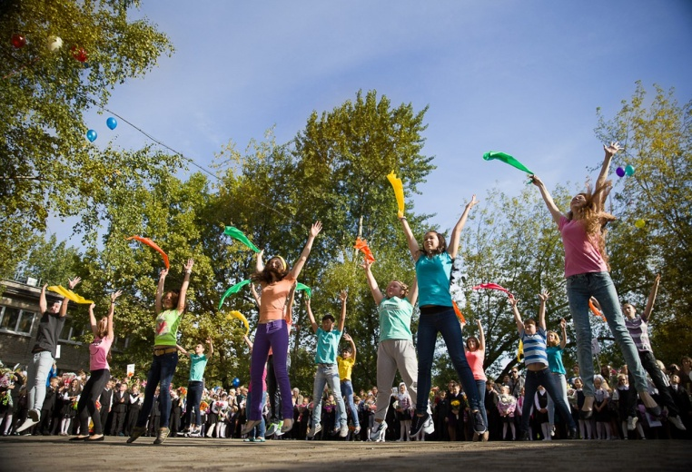
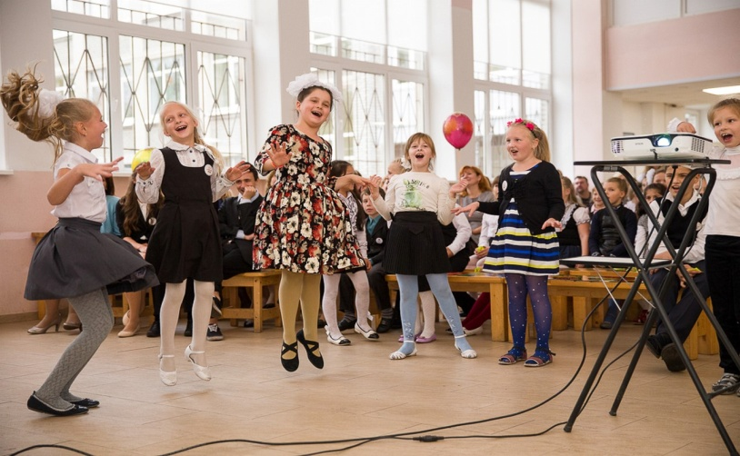
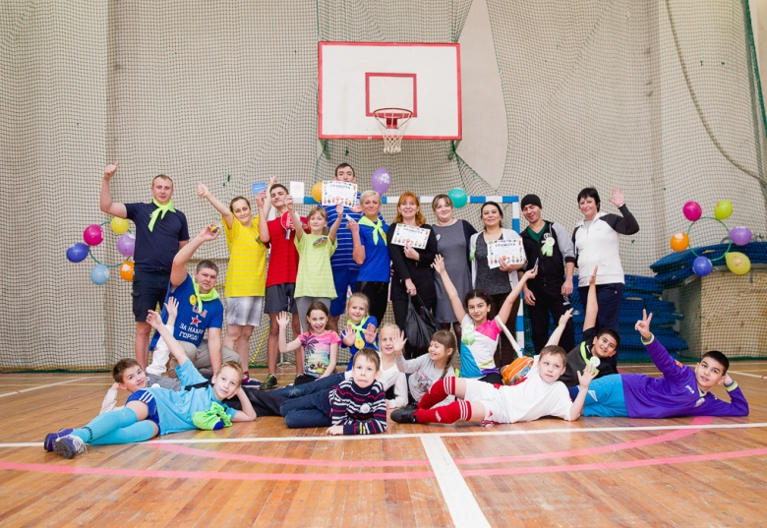
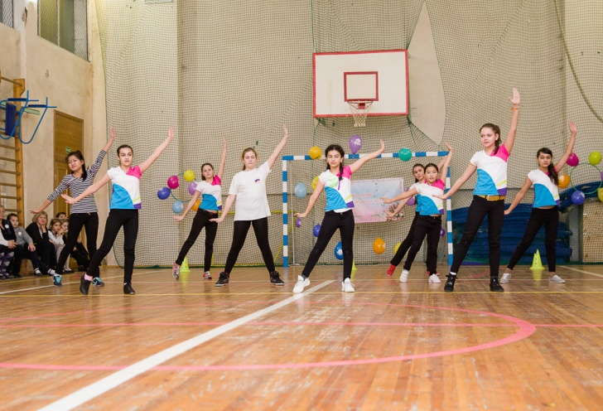
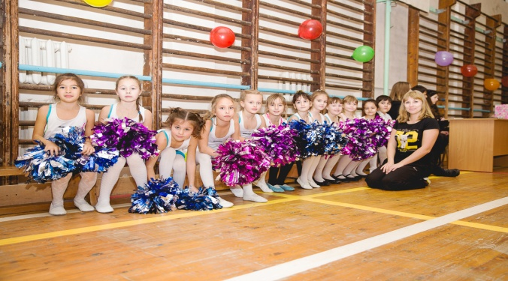
Наши праздники

Slide 6
Наша школьная газета
Notes:
Совместный с детьми и родителями выпуск школьной газеты «От и ДО», совместные общешкольные и классные мероприятия и т.д. Ведь как сказал Л.Кассиль: "Семья и школа – это берег и море. На берегу, ребёнок делает свои первые шаги, а потом перед ним открывается необозримое море знаний, и курс в этом море прокладывает школа….Но это не значит, что он должен совсем оторваться от берега”….

Slide 7
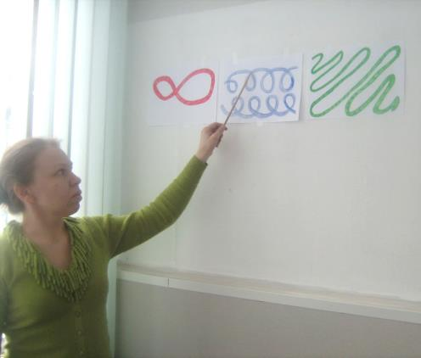
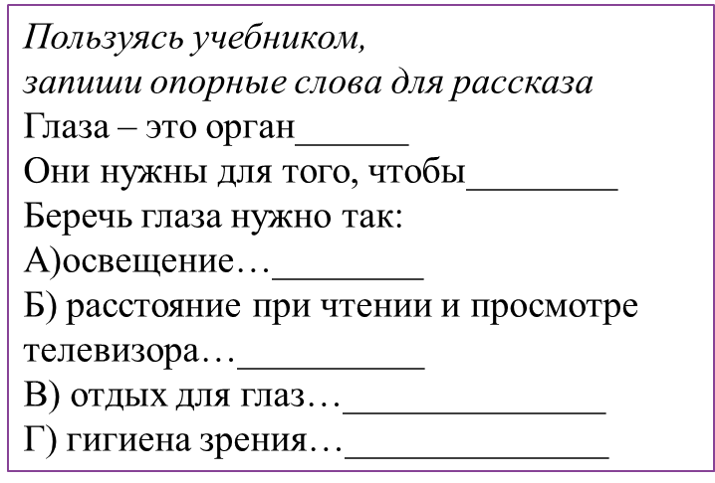
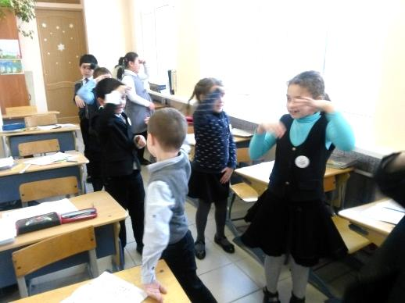
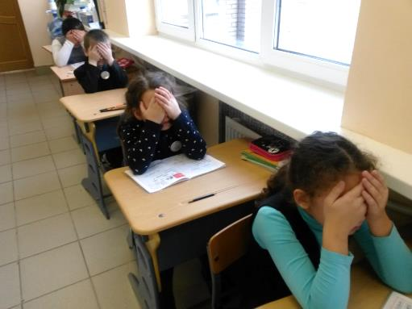
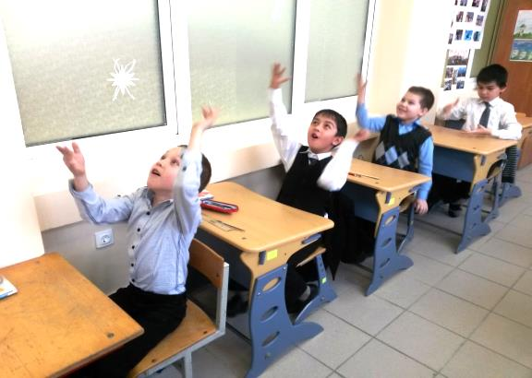
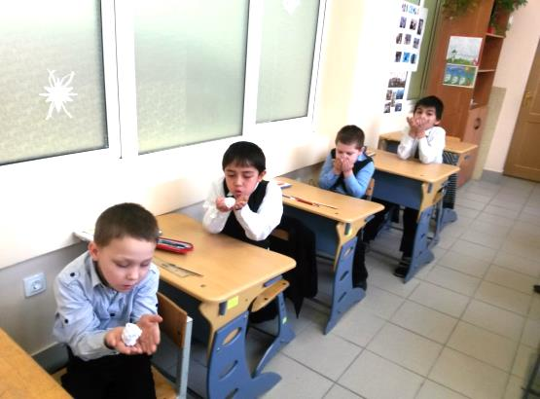
В каждой учебной дисциплине находятся возможности включить в урок вопросы, связанные со здоровье и здоровым образом жизни.
Физкультурные минутки
Содержание материала
Элементы театрализации
Notes:
В каждой учебной дисциплине находятся возможности включить в урок вопросы, связанные со здоровье и здоровым образом жизни. Рациональное дозирование объема работы с учетом индивидуальных особенностей учащихся реализуется через возможность выбора формы и средств работы, вариантов представления результатов. На уроках литературного чтения и окружающего мира при составлении плана пересказа учащиеся имеют возможность выбрать, какой «подсказкой» воспользоваться: «Продолжи предложение», «Соедини части предложения», «Выбери наиболее удачное название части», «Выбери верные утверждения». Задача учителя, используя такие приемы, следить за оптимальным выбором ребенка, т.е. учить оценивать свои возможности и соотносить их с объемом работы, учить приемам рациональной работы.
На уроках русского языка – это могут быть слова из орфографического словаря, на математики – задачи, содержащие сведения о здоровом образе жизни, основанные на фактическом материале.

Slide 8
Наш фильм ГОЛ «Спектр»

